Slide 1
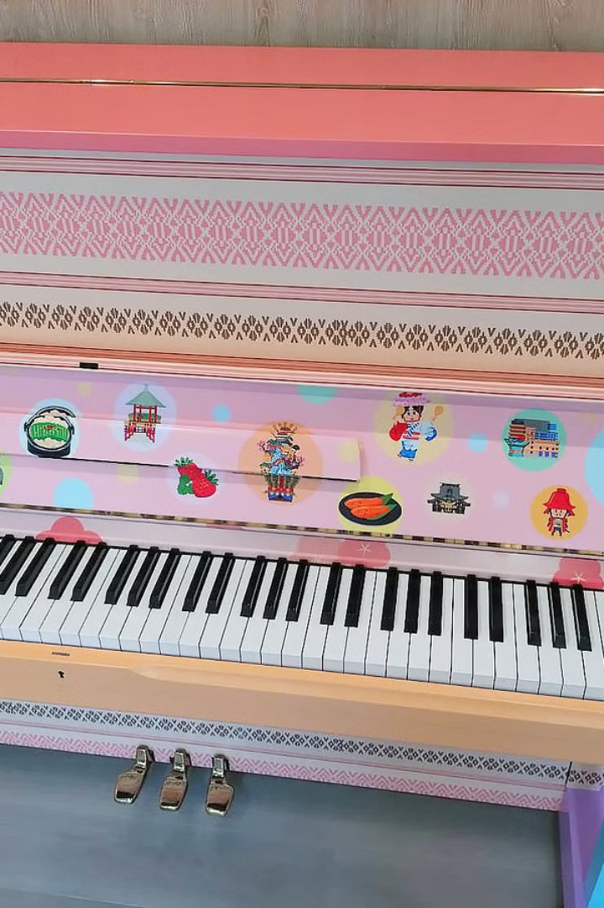
WRAPI🄬の役割と未来への挑戦
音楽は、地域文化を育み、感動を広げるかけがえのない存在です。 この資料では、WRAPIを通じて御社ビジネスの新たな可能性をご提案 いたします。

Slide 2
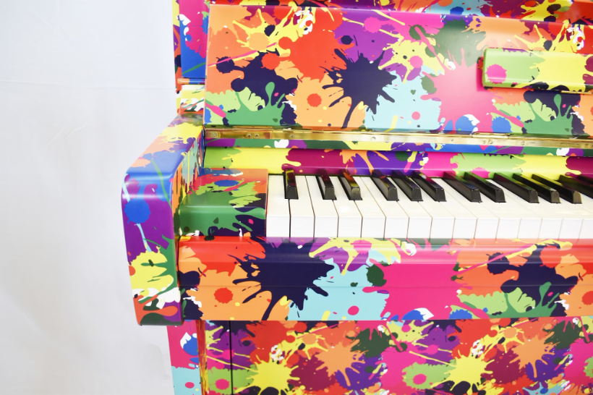
WRAPI🄬が描く未来の事業展開
新たな顧客体験の創造
WRAPI🄬は、新たな顧客との接点を創出し、企業や自治体の可能性を広げる革新的な手段です。ラッピングピアノは、施設や事業のブランドイメージを向上させ、訪れるお客様の心を惹きつける力を持っています。

Slide 3
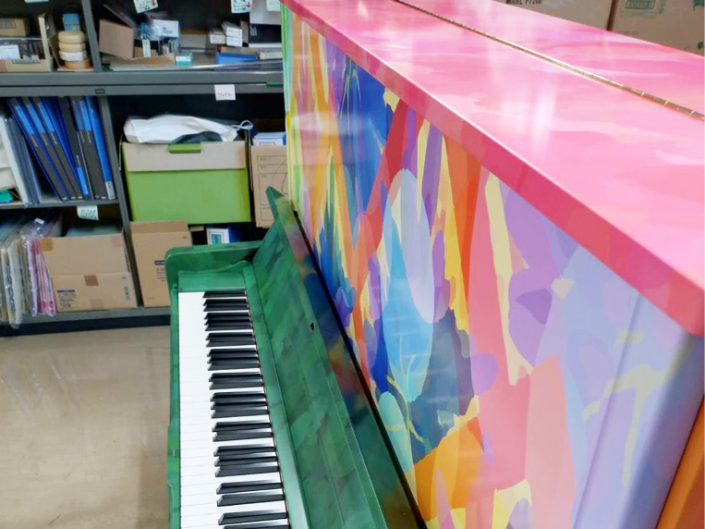
WRAPI🄬の制作と設置事例
郡山市制施行100周年記念ピアノ
ヤマハピアノYUS3 現地ラッピング 製作日数2日 郡山市制100周年を記念したピアノを製作したいとのことで、 郡山市役所より依頼がありました。 地域の学生がデザインを担当することで、より地域色の強い、ピアノとなりました。

Slide 4
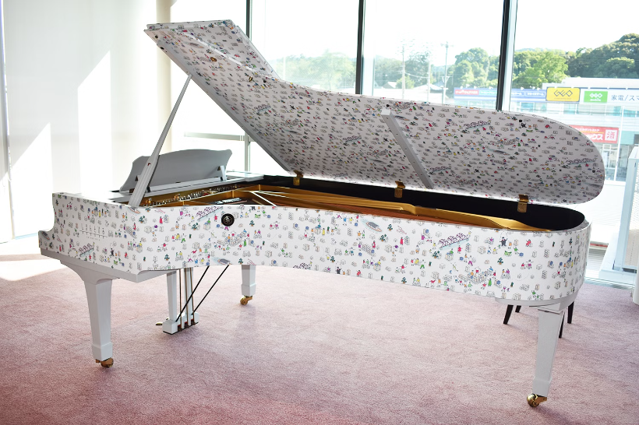
WRAPI🄬の制作と設置事例
圧巻のフルコン!「しまんとぴあ」の魅力がつまったピアノ
グランドピアノCF 現地ラッピング 作業日数2日 高知県四万十市の複合文化施設「しまんとぴあ」ロビーに設置されたピアノです。 デザインは、地域の名産や名所をちりばめたもの。 また、フルコンサーとグランドピアノCFは、 別の施設で使われず眠っていたピアノが使用されました。
ピアノを蘇らせるという観点からも、素晴らしい取り組みだと感じます。http://www.city.shimanto.lg.jp/site/shimantopia/

Slide 5
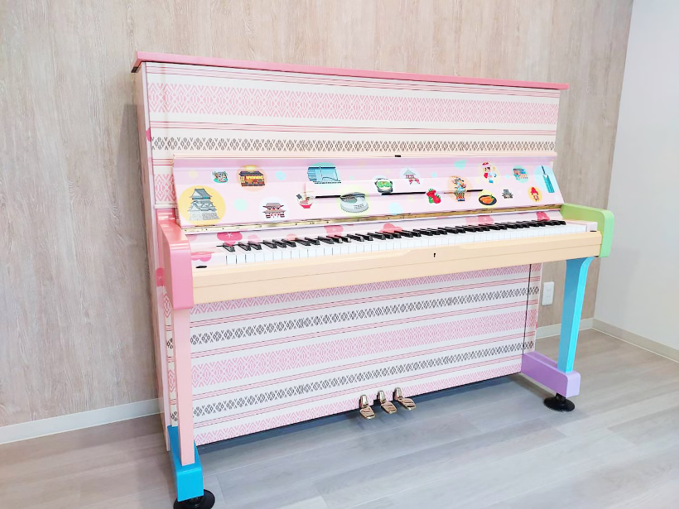
WRAPI🄬の制作と設置事例
FUKUOKAピアノ教室 様
福岡県福岡市博多区 FUKUOKAピアノ教室
WRAPI工場で施工→現地配送 作業日数1日 博多で音楽教室を経営されるFUKUOKAピアノ教室様より依頼がありました。 通りに面したガラス張りの部屋に置きたいという要望で、実現にいたりましたが、 WRAPIは、見る人を楽しませる効果もあります。

Slide 6
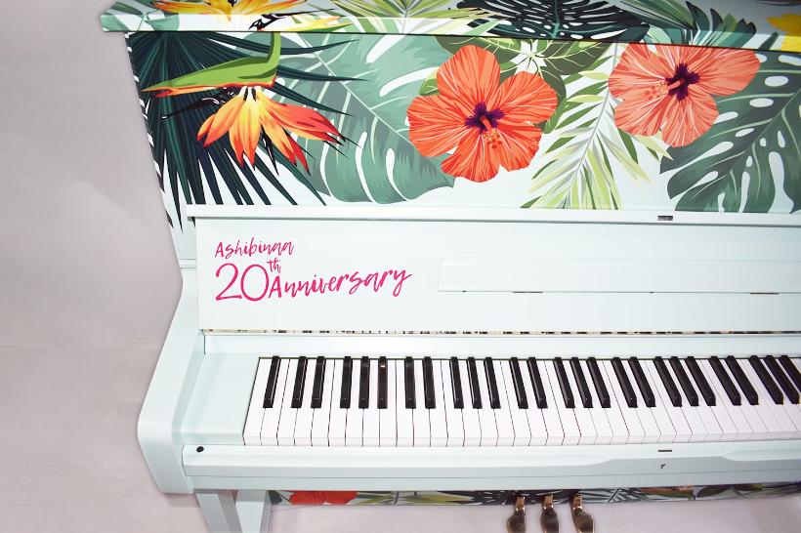
WRAPI🄬の制作と設置事例
スノーフレイクス様
「沖縄アウトレットモールあしびなー」の20周年を記念したピアノです。
期間限定だったため、20周年のロゴなども入れています。
期間限定だからこそ、黒ではない、オリジナルのピアノを！というニーズ、非常に多くあります。

Slide 7
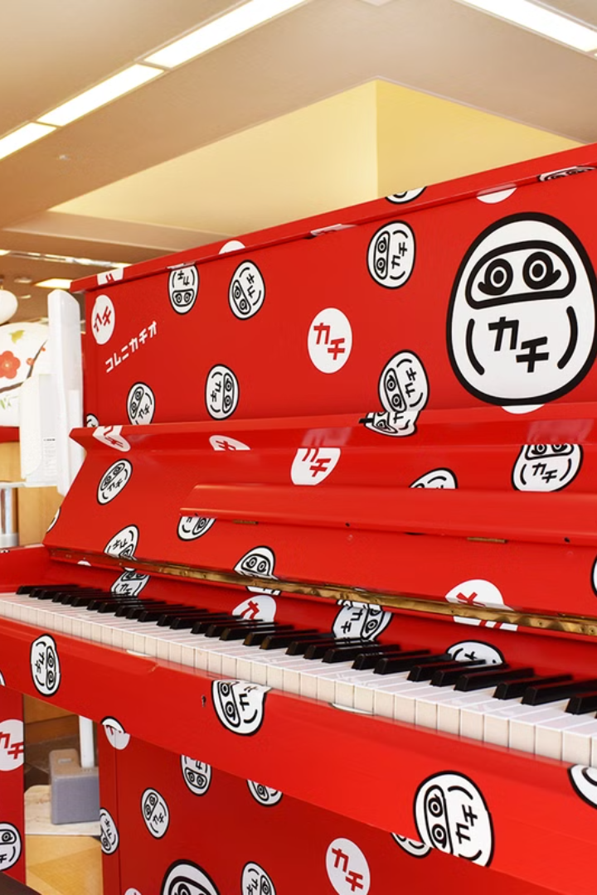
WRAPI🄬で実現、感動体験
集客UP
コミュニティ活性化
カラフルなラッピングピアノは、写真映えするだけでなく、店内やイベント会場に訪れる人々の注目を集めます。
ピアノコンサートやワークショップを開催することで、地域住民同士のつながりが深まり、イベントが盛り上がります。
SNS発信
例えば、「#ユニークピアノ」「#ラッピングピアノ」といったハッシュタグで投稿された写真や動画が話題となり、フォロワーや見込み顧客を増やすチャンスとなります。

Slide 8
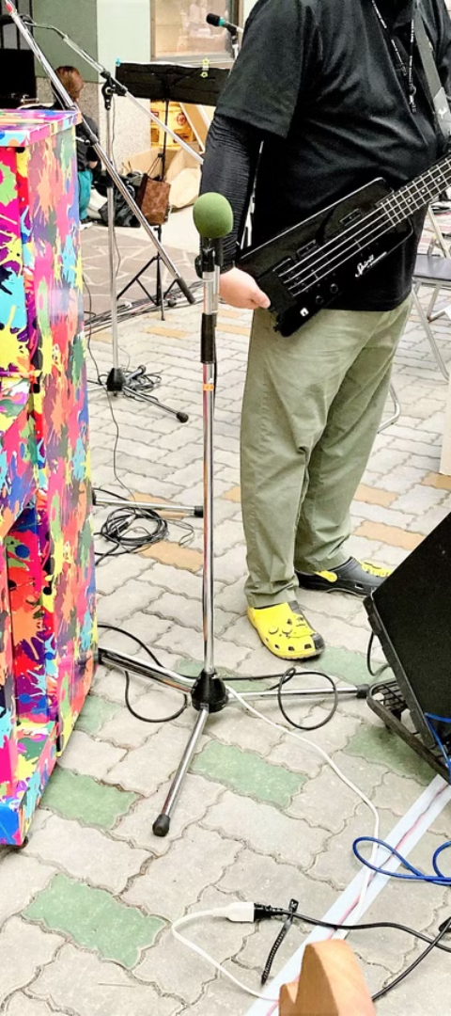
地域との連携事例
自治体や地元商店街、学校など
音楽イベント
商店街全体でラッピングピアノを活用し、地域の活性化に貢献しました。
定期的なコンサートを開催し、地域の音楽文化を育んでいます。
ワークショップ
子供向けの音楽教室を開催し、新たな顧客層を開拓しました。

Slide 9
WRAPI🄬でビジネスを加速
1
新たな収益モデル
2
ブランド価値向上
3
顧客体験の革新
4
集客力アップ

Slide 10
共に未来を創るパートナーシップ
全力サポート
ロマン楽器様の声
スノーフレイクス様の声
御社のビジネス成功を第一に考え、全力でサポートいたします。
「wrapiのおかげで、新たな顧客層を開拓できました。」
「季節感あるデザインで、店舗の雰囲気が一新しました。」

Slide 11
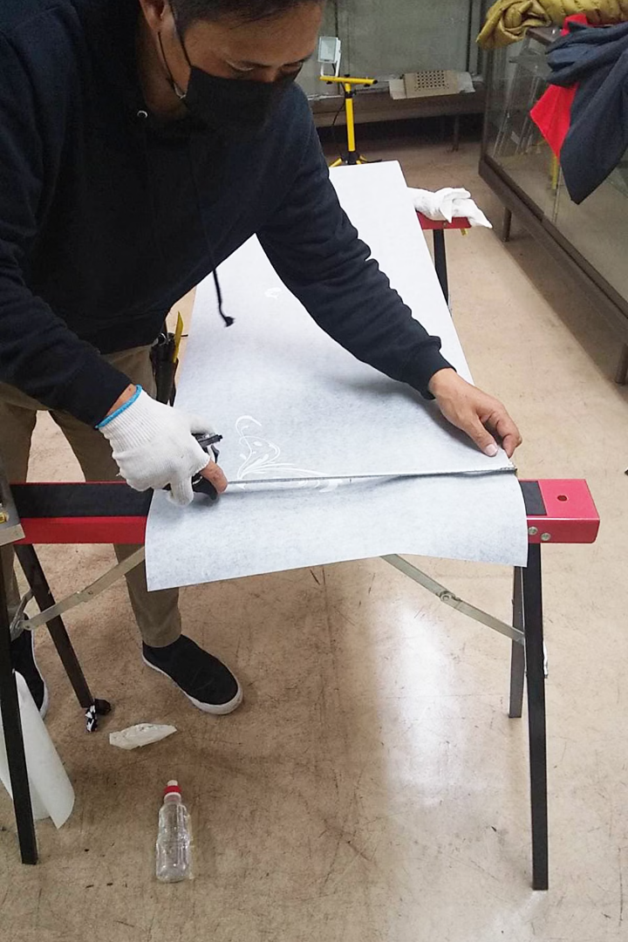
【限定企画】 WRAPI🄬モニターキャンペーン
WRAPI🄬をもっと沢山の方々に知ってもらいたい！そのお手伝いをいただける企業様にモニター特別価格でWRAPI🄬をご提供いたします。
基本施工費用300,000円+taxが、→198,000円+taxに！
先着3社限定！
WRAPI🄬のロゴを配置することが条件です。
ネットで発信
デザインから設置まで取材させていただきます。モニター様と弊社双方のSNS発信。WRAPI🄬を世界に広めます。
アンケートのお願い
WRAPI🄬の制作事例等で発信するアンケートにご協力いただきます。

Slide 12
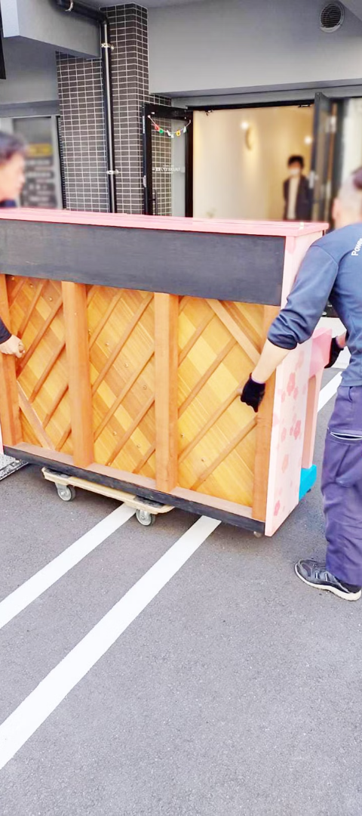
安心のサポート体制
1
専門スタッフによる丁寧なサポート
経験豊富なスタッフが、導入から運用までサポートします。
2
デザイン制作から施工までの一貫体制
お客様のご要望を丁寧にヒアリングし、最適なデザインを提案します。
3
導入後のアフターフォロー体制
定期的なメンテナンスや新たな提案で、長期的なパートナーシップを築きます。

Slide 13
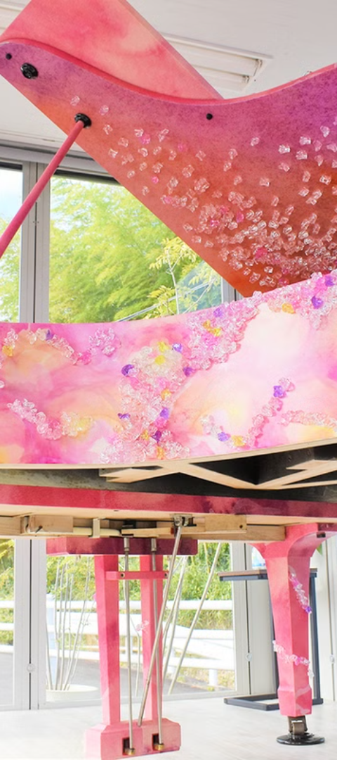
お問合せ、モニター申込はこちらへ
1
お電話は
2
メールは、
WRAPI🄬運営店：株式会社トリイ 0740-22-2063 10:30-19:30 月曜休
info@wrapi.jp 24h受付
3
ホームページ、SNSは、
HP https://www.wrapi.jp/
instagram https://www.instagram.com/wrapi_piano/
YouTube https://youtu.be/KK9DJVtSVcI?si=CIiybC49WN_mOSZq
お問い合わせ：0740-22-2063（担当：吉田）

